Slide 1
Aptauja par sabiedrības attieksmi pret spēļu zāļu darbību Ādažu novadā

Slide 2
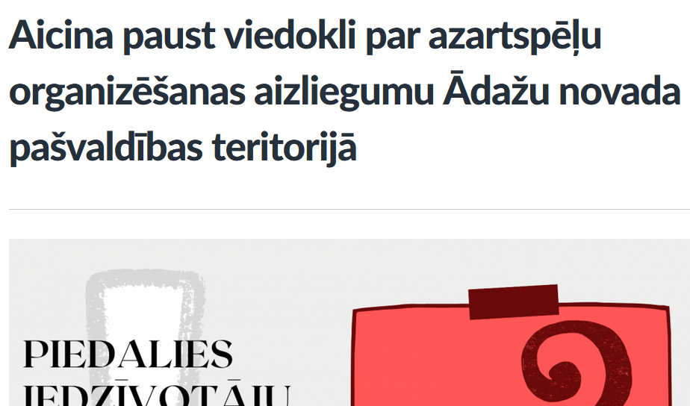
Aptaujas publicitāte
Pirmā ziņa Fb mēnesi
LSM.lV , LTV 7, LTV 1
LETA, lvportals.lv,
Diena ,Re tv,
Rīgas Apriņķa AVĪZE
Radio Arēna, arenanet.lv

Slide 3
Datu apkopošana un pārbaude
Pateicība kolēģiem CARNIKAVĀ UN ĀdaŽos :
siNTIJAI ZankovskaI, Personāla un iedzīvotāju reģistrēšanas speciālisteI
NadeždaI RubinaI, Nekustamā īpašuma speciālista palīdzeI
IlgaI BalodeI, Nekustamā īpašuma nodokļu inspektoreI
Paldies visiem, kuri palīdzēja izplatīt ziņu!

Slide 4
Darba lapa

Slide 5
Respondenti (kopā 626)

Slide 6
Ne visi atbild uz abiem jautājumiem
Cik piedalījās pavisam | Cik atbildēja uz jautājumu "Kā, Jūsuprāt, sabiedrību ietekmē azartspēļu zāļu darbība pašvaldības teritorijā?" | Cik no tiem, kuri atbildēja, ir deklarēti novadā vai novadā pieder īpašums
626 | 603 | 572
 | Cik atbildēja uz jautājumu "Vai pašvaldībai būtu jāaizliedz azartspēļu zāļu darbība pašvaldības teritorijā?"
626 | 610 | 577

Slide 7
Vai pašvaldībai būtu jāaizliedz azartspēļu zāļu darbība pašvaldības teritorijā?

Slide 8
Ja saskaita atbalstošās un noliedzošās atbildes

Slide 9
Kā, Jūsuprāt, sabiedrību ietekmē azartspēļu zāļu darbība pašvaldības teritorijā?

Slide 10
Ja saskaita atbildes par sabiedrības pozitīvu vai negatīvu ietekmēšanu

Slide 11
Paldies par uzmanību!

